Slide 1
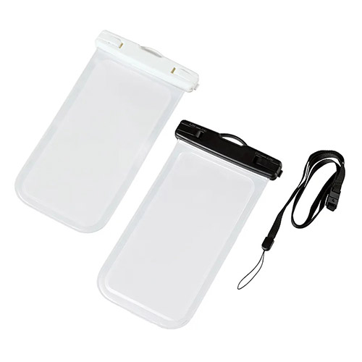
【提案書】
モバイルウォータープルーフポーチ 6.7インチ
特徴
6.7インチサイズのスマホまで対応可能な上、入れたままでも操作が可能なウォータープルーフポーチです。どんなスマホにも合わせられるホワイトとブラックの2色展開から選べます。
納期
納期スペース
仕様
素 材 ： ABS、PVC 他
サイズ ： 本体/120×215×17(mm)、ネックストラップ/全長約890(mm)
機 能 ： 防水等級IPX8取得(水深2mへ1時間水没させても内部に浸水が無い 防水性能を有します。)
付属品 ： 取説付(台紙面)、ストラップ付
包 装 ： HDPE袋、台紙
備 考 ： 安全パーツ付(ストラップ)、参考収納寸法/79×162×8(mm)※参 考値のため、寸法内でも形状によっては収納できない場合がござ います。
お見積
お見積りスペース

Slide 2
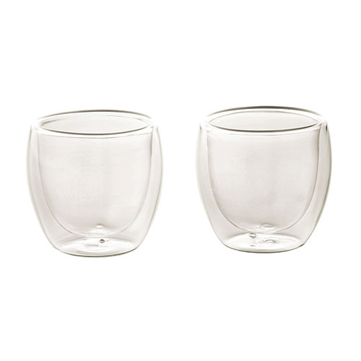
【提案書】
ブランジェリーメール・耐熱ダブルウォールグラス2P
特徴
熱いものを入れても手にその熱が伝わりづらく、冷たいものを入れても結露しにくい、二重構造で便利な耐熱グラスの2Pセットです。高級感があるため贈答用や記念用などにもおすすめです。
商品写真
納期
納期スペース
仕様
素 材 : ホウケイ酸ガラス
サ イ ズ : φ78×80mm箱サイズ90×190×92mm
包 装 : 化粧箱入り
容 量 : 200ml
備 考 : 名入れ可能 ※手作りの為、形、容量・重量等に多少の個体差が生じる場合があります。
お見積
お見積りスペース

Slide 3
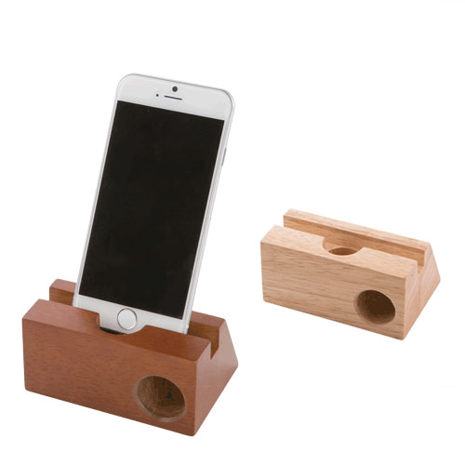
【提案書】
ラバーウッドスピーカースタンド シングルホーン
特徴
天然ゴム採取後の廃材を再利用した、電源不要な温かみのあるシングルホーンナチュラルスピーカーです。オリジナル名入れも可能ですので、アウトドアイベント等の販促用にも人気です。
納期
納期スペース
仕様
素 材 ： ゴムの木
サイズ ： 100×50×70mm
付属品 ： 取説付
お見積
お見積りスペース

Slide 4
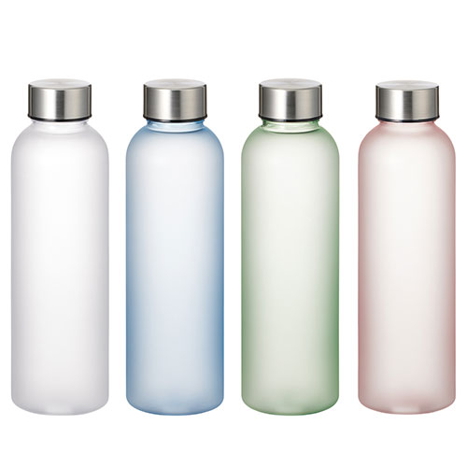
【提案書】
シリコンシェイカーボール+目盛り付フロストボトル 570ml セット
特徴
570mlサイズの目盛り付きボトルとシリコンシェイカーボールのセットです。爽やかでオシャレなフロストデザインはどんなオリジナル名入れもよく映え、物販用にも販促用にもおすすめです。
商品写
納期
納期スペース
仕様
カラー展開：全4色
素材：ボトル/AS、PP 他 シェイカーボール/シリコン
サイズ：ボトル/Φ66×H213(mm) シェイカーボール/φ30×30(mm)
容量：570ml
包装：PE袋、紙箱
備考：取説付(紙箱面)、食品衛生検査済
お見積
お見積りスペース

Slide 5
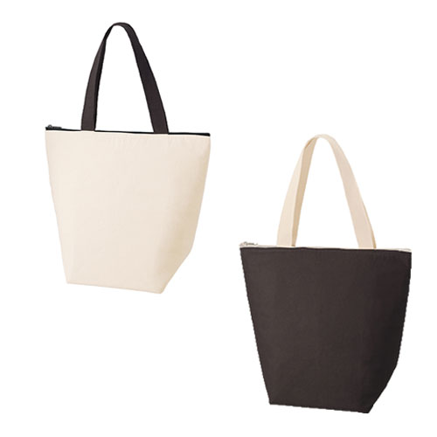
【提案書】
オーガニックコットンバイカラー保冷トート(M)
特徴
底のマチが広く大容量で本体とハンドルがバイカラーの保冷トートバッグ。オーガニックコットン使用のエコ商品なので、ノベルティに名入れをして使用すれば企業のイメージアップに繋がります。
商品写
納期
納期スペース
仕様
素材：ステンレス・PP・シリコン
サイズ：φ48×172mm
容量：180ml
機能：真空構造
包装：化粧箱
生産国：中国
お見積
お見積りスペース

Slide 6
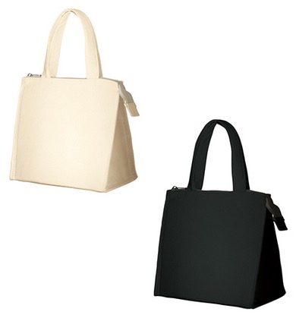
【提案書】
キャンバススクエア保冷トート(S)
特徴
ナチュラルな雰囲気で人気も高いキャンバス素材を使用し、内側には保冷性を持たせたSサイズのスクエアトートです。アウトドアイベントなどのノベルティグッズとしてもおすすめです。
納期
納期スペース
仕様
素 材：コットン 他
サイズ：本体/約240×240×150mm､持ち手/約25×350mm
容 量：約8L
付属品：取説付
備 考：ナチュラル・ナイトブラック
お見積
お見積りスペース

Slide 7
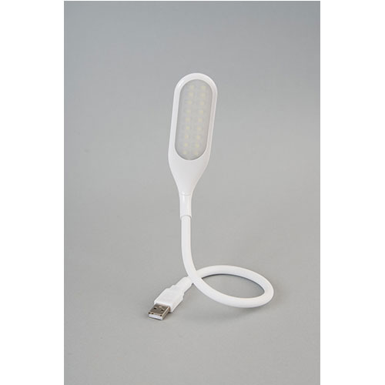
【提案書】
USBデスクライト
特徴
パソコンのUSBポートに挿すだけで使えるUSB給電式デスクライト。卓上やベッドサイドで使いやすい、360度角度調整自由なフレキシブルアームを採用。明るさは3段階で調整できます。
商品写
納期
納期スペース
仕様
素材：ABS、シリコン
サイズ：全長約41cmmm
包装：化粧箱入り,68×35×130mm
お見積
お見積りスペース

Slide 8
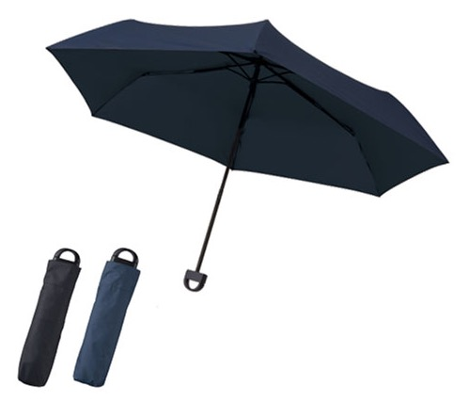
【提案書】
ハンガーグリップUV折リタタミ傘
特徴
持ち手部分をくるっと回すとハンガーフックとなり、テーブルの端などに引っ掛けられるアイデア折りたたみ傘です。オリジナル名入れは専用の収納袋に可能ですので、販促用等にもおすすめ。
納期
納期スペース
仕様
素 材：ポンジ(ポリエステル)､スチール 他
サイズ：親骨/約530mm､折りたたみ時/約270mm
（包装形態：OPP袋）
付属品：取説付､ネイルガード付
備 考：ネイビー・ブラック
お見積
お見積りスペース

Slide 9
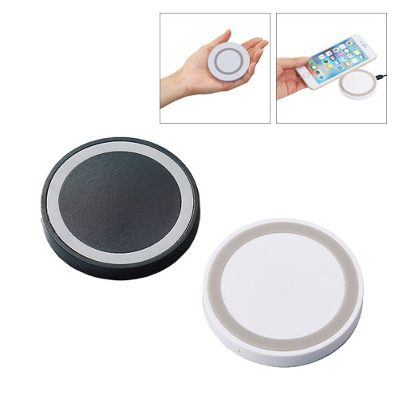
【提案書】
ワイヤレス充電器 ミニパッド
特徴
Qi規格対応スマートフォンでしたら、この上に置くだけで充電ができる、とても便利なワイヤレス充電器のミニバッドです。バッドの表面にオリジナル名入れが可能ですので、PR効果も抜群です！
納期
納期スペース
仕様
素 材：ABS、シリコーンゴム 他
サイズ：φ69×10mm
機 能： 出力/3.5W
付属品：取説付、micro USBケーブル付属
備 考：Qi規格対応
ブラック、ホワイト
お見積
お見積りスペース

Slide 10
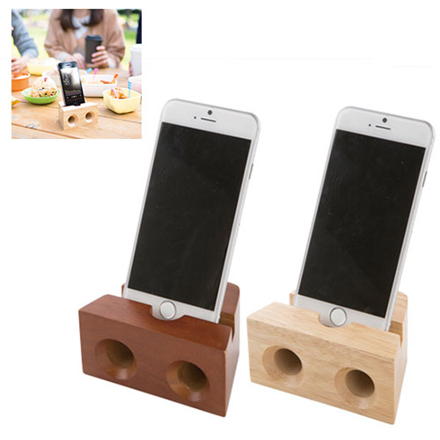
【提案書】
ラバーウッドスピーカースタンド ダブルホーン
特徴
天然ゴム採取後の廃材を再利用した、電源不要な温かみのあるダブルホーンナチュラルスピーカーです。オリジナル名入れも可能ですので、アウトドアイベント等の販促用にも人気です。
納期
納期スペース
仕様
素 材 ： ゴムの木
サイズ ： 100×50×70mm
付属品 ： 取説付
お見積
お見積りスペース

Slide 11
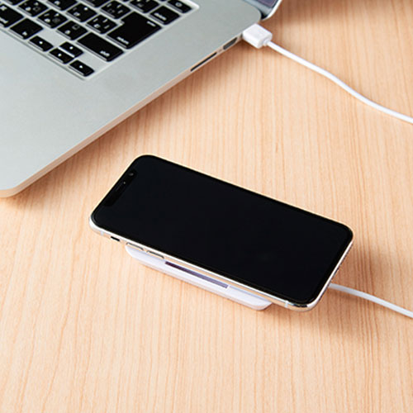
【提案書】
スタンド付ワイヤレスチャージャー
特徴
Qi規格対応スマートフォンなら置くだけで充電することができ、またスマホスタンドとしても利用できちゃう便利アイテムです。フルカラーの名入れプリントが可能なため、販促用にも是非！
納期
納期スペース
仕様
素 材：ABS
サイズ：95×76×12mm
（包装形態：化粧箱：95×20×97mm）
重 量：約72g
機 能：入力：DC5V／1.5A、出力：5V／1A
付属品：USBコード
お見積
お見積りスペース

Slide 12
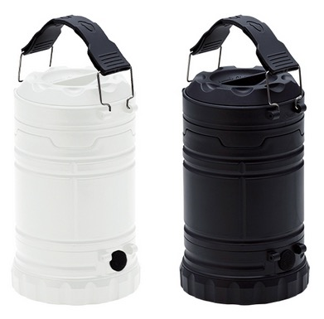
【提案書】
COB3フェイスランタン ビッグライト
特徴
懐中電灯にもなるしランタンとしても使える強力なビッグライトです。アウトドアイベントはもちろん、緊急災害時などにも非常に役立ちますのでひとつ備えて置くと安心。是非ご活用ください。
納期
納期スペース
仕様
素 材：PP 他
サイズ：収納時/Φ86×145(mm)、ランタン使用時/Φ86×195(mm)
付属品：単3乾電池3本(付属)、取説付
包 装：エアパッキン、紙箱
備 考：ブラック・ホワイト
お見積
お見積りスペース

Slide 13
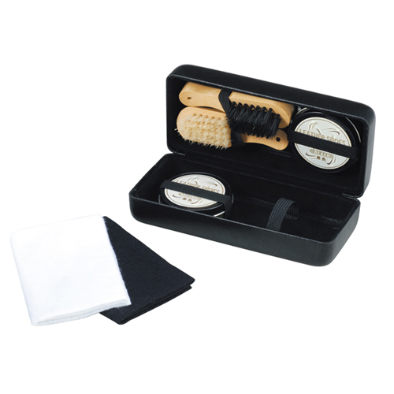
【提案書】
くつみがきセット(ハードケース入)
特徴
革靴を普段から履くビジネスマンへのギフト用などに最適なくつ磨きセットです。高級感のあるハードケースも高ポイント。名入れプリントも可能なため、オリジナルグッズ用にもおすすめです。
納期
納期スペース
仕様
素 材 ： PU・スチール・木・豚毛・綿
サイズ ： 70×158×47mm
包 装 ： 箱入 箱サイズ/72×162×50mm
備 考 ： 内容/ブラシ2ヶ・クロス2枚・靴クリーム(無色・黒)
お見積
お見積りスペース

Slide 14
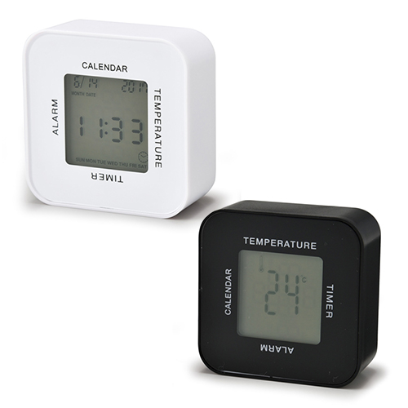
【提案書】
コロック
特徴
コロッと転がして向きを変えると時計やカレンダー、アラーム、気温等を表示する便利なデジタル時計です。カラーバリエーションはホワイトとブラックの2色。オリジナル名入れ可能です。
納期
納期スペース
仕様
素 材 ： ABS
サイズ ： 70×70×35mm
包 装 ： 箱入 箱サイズ/85×80×45mm
備 考 ： 単4電池2本別売
お見積
お見積りスペース

Slide 15
【提案書】
カチオン染めミニブランケット(巾着付)
特徴
染色工程におけるCO2排出量が少なくエネルギー消費量も少ないため、地球環境に優しいカチオン染めで作られたミニブランケットです。3色のカラーバリエーションから選択可能。
商品写
納期
納期スペース
仕様
素材：本体/ポリエステル、巾着/コットン
サイズ：本体/約680×500(mm) 巾着/約200×320(mm)
包装 ：PP袋
備考：取説付
お見積
お見積りスペース

Slide 16
【提案書】
テントクロス抗菌レジカゴトート
特徴
スーパーのレジカゴにぴったりサイズでお買い物に便利なトートです。耐久性に優れたテントクロスを使用している上に、衛生的な抗菌仕様。四色展開からお選びいただけます。
納期
納期スペース
仕様
素材：ポリエステル他
サイズ：縦550×横380×奥行260mm
包装：台紙、PP袋入
お見積
お見積りスペース

Slide 17
【提案書】
フェアトレードコットンサコッシュ
特徴
薄手で軽量な5オンスのフェアトレードコットン素材を使用しておりますが、透け感もなくしっかりとしたサコッシュです。5色のカラーバリエーションからお選びいただけます。
商品写
納期
納期スペース
仕様
素材：コットン(150g/平方メートル)
サイズ：約縦38×横42×底マチ16cm
容量：約14L
重量：約75g
備考：約5.1オンス
お見積
お見積りスペース

Slide 18
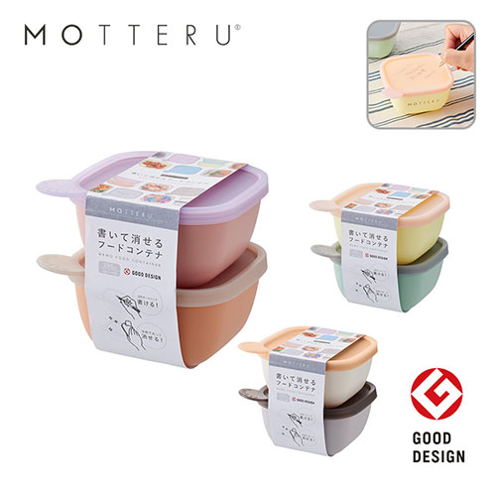
【提案書】
書いて消せるフードコンテナ 280ml 2個セット
特徴
蓋部分に油性ボールペンで何度も書き込みできて、洗剤で簡単に洗い流せる容量280mlのフードコンテナ。中身の食品の消費期限を記載して管理すれば、フードロス削減に繋がるエコな商品です。
納期
納期スペース
仕様
カラー展開：チョコミルク、ミントレモン、ピーチオレンジ
素材：PP、シリコーンゴム
サイズ：108×53×108(mm)
容量：280ml
包装：紙帯、PE袋
備考：取説付(紙箱面)、食品衛生検査済、電子レンジ対応可
お見積
お見積りスペース

Slide 19
【提案書】
ジュートスクエアトート(LL)
特徴
ナチュラルでざっくりとした風合いがおしゃれで人気の高いジュート素材を使用したトートバッグ。スクエア型でしっかりとした印象を与えます。カラーはナチュラルとホワイトの2色。
商品写
納期
納期スペース
仕様
素材：植物繊維(ジュート)
サイズ：本体/約430×370×220(mm)・持ち手/約20×560(mm)
容量：約35L
お見積
お見積りスペース

Slide 20
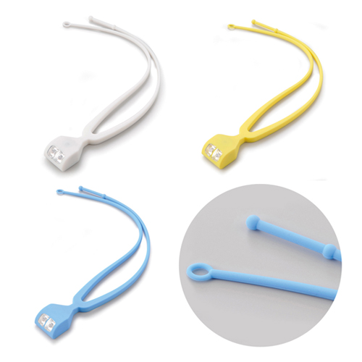
【提案書】
手ぶライト
特徴
首にかけて下げることが出来るため夜間の散歩やアウトドアシーンなどにとっても便利なライトです。カラーバリエーションはホワイト、イエロー、ブルー、ピンクの4色展開から選択可能です。
納期
納期スペース
仕様
素 材 ： シリコン・ABS
サイズ ： 397×36×21mm
包 装 ： 箱入 箱サイズ/215×40×25mm
備 考 ： 豊田合成製LED使用
お見積
お見積りスペース

Slide 21
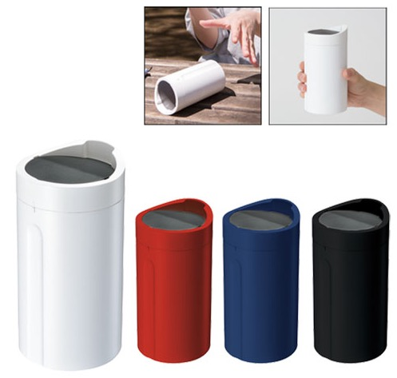
【提案書】
倒れてもこぼれないサーモタンブラー
特徴
倒しても中身をこぼさない上、断熱材入りで保温保冷効果のある便利なサーモタンブラーです。シンプルな見た目ですがカラーバリエーションは全4色ありますので、名入れ用におすすめです！
納期
納期スペース
仕様
素 材：ABS､シリコーンゴム 他
サイズ：Φ72×140mm
容 量：280ml
機 能：本体耐熱温度80℃
付属品：取説付(紙箱面)
備 考：レッド・ネイビー・ブラック・ホワイト
食品衛生検査済
お見積
お見積りスペース

Slide 22
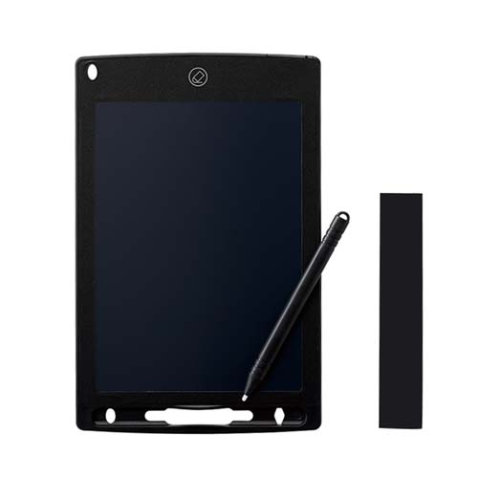
【提案書】
電子メモ 8.5インチ
特徴
どのタッチペンでも使える上、もちろん付属ペンもある8.5インチの電子メモです。マグネットで冷蔵庫などに貼ることもできる上、ロック機能付きで使い勝手も良いアイテムです。
納期
納期スペース
仕様
素材：ABS、他
サイズ：本体/142×222×6(mm)、付属ペン/9×125×5(mm)
包装：ウレタン、白箱、他
備考：マグネットシール、テスト用ボタン電池1個、取説付
お見積
お見積りスペース

Slide 23
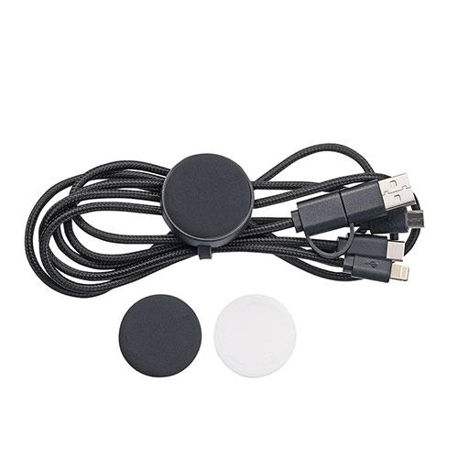
【提案書】
マルチ充電ケーブル
特徴
iOS、Micro-USB、Type-C、USB-A変換の端子がひとつになったマルチ充電ケーブルです。全長120cmと長さも十分にあるため、あらゆるシーンで活躍すること間違いなし！
納期
納期スペース
仕様
カラー展開：全2色
素材：ポリエステル・ABS
サイズ：全長 約1200mm
包装：箱入 箱サイズ／150×42×42mm
お見積
お見積りスペース

Slide 24
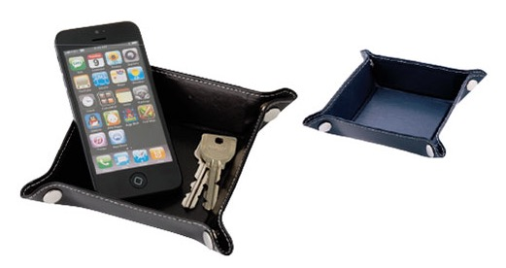
【提案書】
レザーボタントレイ
特徴
カギやアクセサリー置きにぴったりの、高級感あるレザー素材のトレイです。四隅のボタンを外せばフラットになり、折りたたむことも可能です。ネイビーとブラックからお選びください。
納期
納期スペース
仕様
素 材：リサクイルレザー 他
サイズ：組立時/約138×138×40mm（包装形態：OPP袋）
備 考：ネイビー・リアルブラック
お見積
お見積りスペース

Slide 25
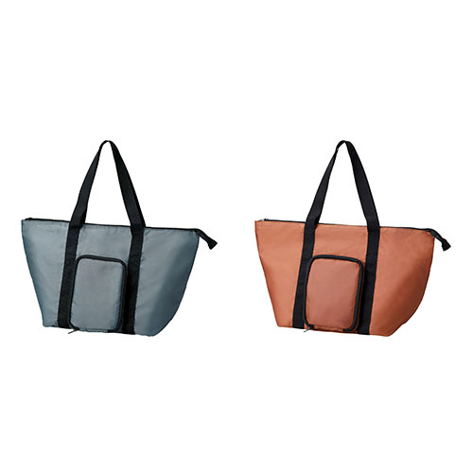
【提案書】
2通りに使える 変身保冷温バッグ
特徴
シーンに合わせて柄分けられる2WAY仕様の保冷温バッグです。ちょっとしたお出かけの時には肩掛けのサコッシュに、またお買い物やレジャーの際にはビッグトートになる優れもの！
納期
納期スペース
仕様
素材：表/ポリエステル､内/アルミニウム･PP
サイズ：トートバッグ時/280×490×190mm､サコッシュ時/185×135×70mm
お見積
お見積りスペース

Slide 26
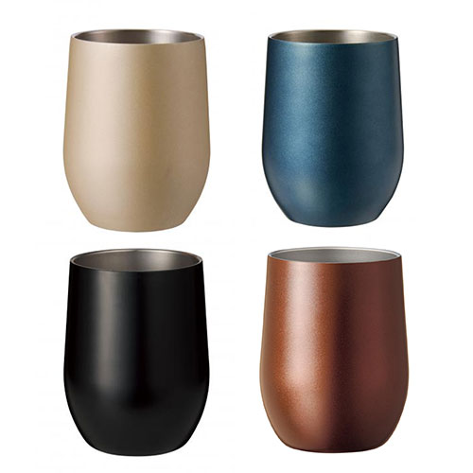
【提案書】
真空ステンレスサーモタンブラー390ml
特徴
ゆったりフォルムで容量390mlの真空ステンレス製サーモタンブラー。下の部分が膨らんでいるので、手で持ちやすく安定感も抜群！アウトドア・車中・職場など様々な場面で活用できます。
商品写真
納期
納期スペース
仕様
素 材 : ステンレス
サ イ ズ : 口径約8cm 高さ約11.3cm
包 装 : 化粧箱入り
容 量 : 約390ml
お見積
お見積りスペース

Slide 27
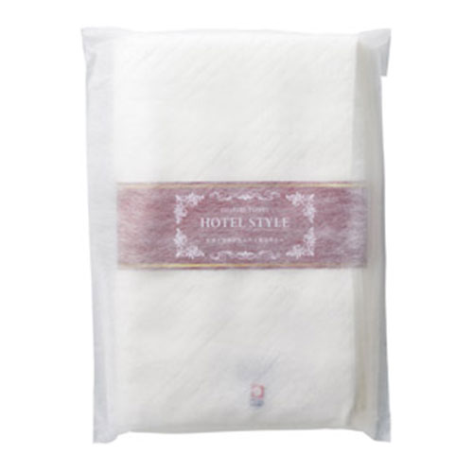
【提案書】
今治ホテルスタイル バスタオル
特徴
1100×600mmサイズのシンプルなバスタオルです。日本が誇るタオルの産地、今治産のため非常に肌触りが滑らかで優しく、吸水性にも優れています。ノベルティ用として人気です。
納期
納期スペース
仕様
素材：綿
サイズ：1100×600mm
包装：不織布袋
お見積
お見積りスペース

Slide 28
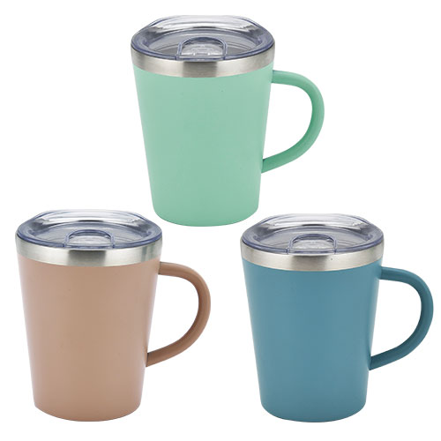


【提案書】
Smoo(スムゥー)蓋付マグカップ350ml
特徴
蓋付きでホコリなどの侵入を防ぐとともに保冷・保温力を高めてくれる350mlサイズのマグカップです。ライトグリーン、ライトブラウン、ライトブルーの全3色展開から選択可能。
納期
納期スペース
仕様
カラー展開：全3色
素材：ステンレス鋼・PP・シリコンゴム
サイズ：約直径8.6×10.5cm 箱サイズ：約9.5×9.5×11.5ｃｍ
容量：350ml
包装：化粧箱
お見積
お見積りスペース

Slide 29
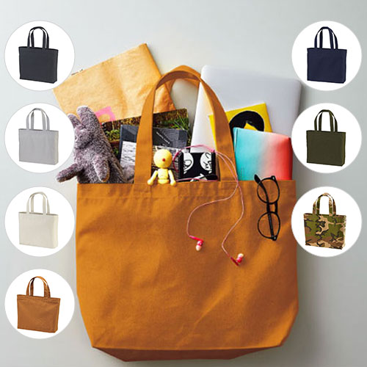
【提案書】
14.3オンス キャンバス トートバッグ(大)
特徴
肩がけもできる長めの持ち手と、14.3オンスの厚手で耐久性に優れたキャンバス素材がお買い物などの普段使いに非常に便利なトートバッグです。7色のカラー展開も魅力的。
商品写
納期
納期スペース
仕様
カラー展開：全7色
素材：綿 100％（キャンバス）、ナチュラル：405g/平方メートル 12.0oz/yd2、カラー：390g/平方メートル 11.5oz/yd2
サイズ：横390×縦350×奥行100mm、持ち手の長さ550mm
容量：13L
お見積
お見積りスペース

Slide 30
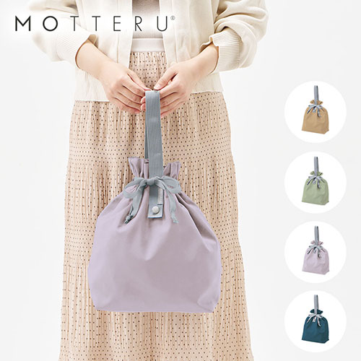
【提案書】
クルリト コンパクトクーラー巾着バッグ
特徴
コンパクトに畳んで鞄に忍ばせることができる、軽くてコンパクトなのに保冷力ばっちりな巾着バッグ。口元をリボン結びすれば見た目もかわいく、ワンハンドルでオシャレに持つことができます。
納期
納期スペース
仕様
カラー展開：全4色
素材：ポリエステル
サイズ：本体／約W370×H350×D140（mm）・持ち手／約W35×H400（mm
容量：約9L
備考：加工時内職OPP入れを選択いただいた場合、ゴムは留めずに折りたたみ、OPP袋に入れた状態での納品になります。
お見積
お見積りスペース

Slide 31
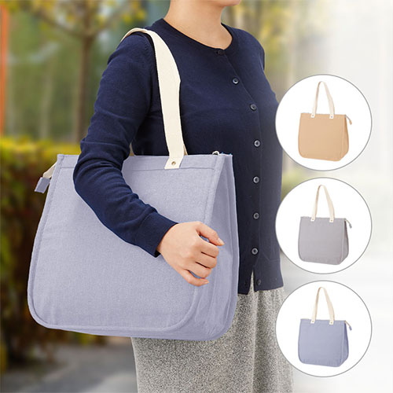
【提案書】
シャンブリック スクエア保冷トート(M)
特徴
再生ファブリック糸を使用した保冷機能付きのエシカルなスクエアトートバッグのMサイズです。丸みのある形状とくすんだ柔らかい色合いがオシャレ。女性向けの物販品やノベルティに最適です。
納期
納期スペース
仕様
カラー展開：ベージュ、サックスブルー、グレー
素材：ポリエステル、コットン、アルミ
サイズ：本体/約370×350×150(mm)・持ち手/約30×580(mm)
容量：約19L
お見積
お見積りスペース

Slide 32
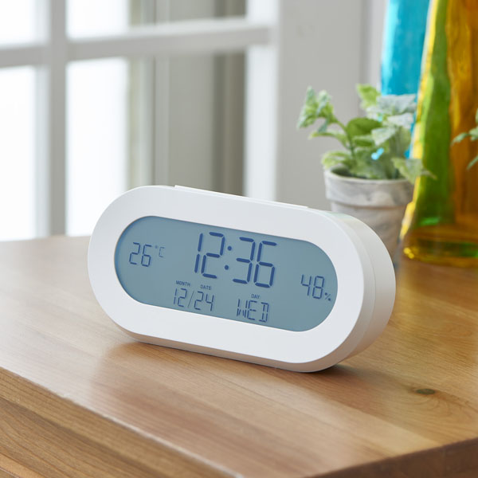
【提案書】
ホワイトラウンドクロック
特徴
どこか近未来感を感じさせる形状が、シンプルながらおしゃれなデジタルクロックです。時刻、日付、気温、湿度がひと目で確認することができ、アラームやスムーズ機能も搭載した便利アイテム。
納期
納期スペース
仕様
素材：ABS樹脂
サイズ：W142 x D30 x H70 mm
重量：110g
付属品：本体x1 機能：時計、アラーム、スヌーズ、カレンダー、温度計、湿度計、バックライト
お見積
お見積りスペース

